Slide 1
Формування мовної та комунікативної компетентності школярів через використання мультимедійних презентацій на уроках словесності
Підготувала: учитель української мови і літератури Коропецької ЗОШ І-ІІІ ст.
Яцина Наталія
Зіновіївна

Slide 2
ХХІ століття – час переходу до високотехнічного інформаційного суспільства,
у якому якість людського потенціалу,рівень освіченості й культури всього населення
набувають вирішального значення.У проекті Національної доктрини розвитку освіти в Україні в ХХІ столітті наголошується,що стрижнем освіти має стати виховання особистості,здатної до творчої праці,самонавчання і професійного розвитку,мобільної в освоєнні та впровадженні новітніх новомістких технологій.
Одним із вирішальних чинників модернізації системи освіти є створення нового покоління засобів навчання,які поєднують досягнення сучасної педагогічної освіти з потужними дидактичними можливостями комп’ютерних технологій.

Slide 3
Переваги застосування мультимедійних технологій у навчально-виховному процесі
Забезпечується індивідуалізація та диференціація навчання з урахуванням нахилів та здібностей дітей
Надання вчителеві та учням можливості здійснювати самостійну,творчу ,в тому числі справжню дослідницьку діяльність
Наявність надійного зворотного зв’язку та можливості управління пізнавальною
діяльністю
Забезпечення стійкої мотивації пізнавальної діяльності
Сприяння вільному доступу будь-якого учня або вчителя до інформації,що складає предмет вивчення
Надання можливості широкої комунікації між учнями та вчителями
Забезпечуються умови для формування самоосвітньої компетентності самооцінки учня

Slide 4
Дидактичні можливості мультимедійних засобів навчання, що використовуються на уроках словесності
посилення мотивації навчання
активізація навчальної діяльності учнів,посилення їх ролі як суб’єкта навчальної діяльності
індивідуалізація процесу навчання,розширення меж самостійної діяльності школярів
урізноманітнення форм подання інформації (використання схем,малюнків,ілюстрацій,таблиць, відео- та аудіоефектів)
урізноманітнення типів навчальних завдань
постійне застосування ігрових прийомів
забезпечення зворотного зв’язку,можливість рефлексії

Slide 5
Вплив ІКТ на навчально-пізнавальну
діяльність учнів
зростання впливу виступу на аудиторію,оскільки значний обсяг інформації сприймається зоровими та слуховими рецепторами одночасно
рівень запам’ятовування матеріалу через одночасне використання зображень, звуку,тексту зростає на 30-40%
полегшення розуміння і сприйняття поданого матеріалу
збільшення вірогідності прийняття правильних висновків,суджень,узагальнень
скорочення часу на розкриття проблеми
створення умов для тренування пам’яті
зниження зайвої критичності під час оцінювання

Slide 6
Структура уроку з використанням мультимедійних технологій
Мотивація уроку – короткий вступний матеріал (можливе створення проблемної ситуації за допомогою проблемного запитання)
Оголошення теми та очікуваних результатів уроку.
Основна частина уроку – опанування навчального матеріалу:
-робота з поняттями;
-робота з невеликими текстовими фрагментами,що містять навчальну інформацію;
-робота з відеосюжетами, таблицями, схемами з теми у вигляді слайдів;
-проведення невеликої навчальної дискусії;
-робота в групах.
Підбиття підсумків уроку включає рефлексію почуттів, способів діяльності учнів та відтворення учнями основних понять уроку з демонстрацією слайдів з текстовими фрагментамиї

Slide 7
Презентація - це набір послідовно змінюючих одна одну сторінок - слайдів, на кожній з яких можна розмістити будь – який текст, малюнки, схеми, відео - аудіо фрагменти, анімацію, 3D - графіку, використовуючи при цьому різні елементи оформлення.

Slide 8
Особливості використання презентацій
презентація створюється для супроводу усного повідомлення
увага класу повинна фіксуватися на темі розмови, проблемі доповіді (виступу)
вона повинна містити лише головні положення повідомлення, які допомагають усвідомити його зміст

Slide 9
Переваги використання презентацій
При використанні презентації покращується можливість ведення записів учнями
Виключаються помилки неправильного розуміння змісту повідомлення
Запам’ятовування змісту повідомлення покращується приблизно в

Slide 10
Різноманітність мультимедійних жанрів
Блок – тема
Медіа-урок
Тестові завдання
Творчі презентації
Динамічні таблиці
Віртуальні екскурсії
Медіа-проект
Статистичні таблиці
Самодиктант
Медіа-твори
Літературний портрет
Медіа-експресії

Slide 11
Види презентацій, що використовуються
на уроках української мови та літератури
презентації для лекційного викладу матеріалу
презентації для аналізу сюжету твору
презентації для повторювально-узагальнювальних уроків

Slide 12


Презентації для лекційного викладу матеріалу дають можливість
Залучити суміжні літературі види мистецтва
Упорядкувати наочний матеріал
Показати фрагменти, виділивши головне
Увести анімацію
Ілюстрацію супроводжувати текстом, показати її на тлі музики
Створювати опорні конспекти лекції
Супроводжувати слово вчтеля медіаметафори на всьому просторі уроку

Slide 13
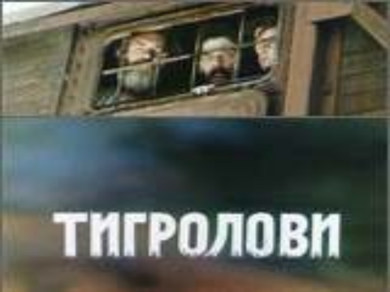

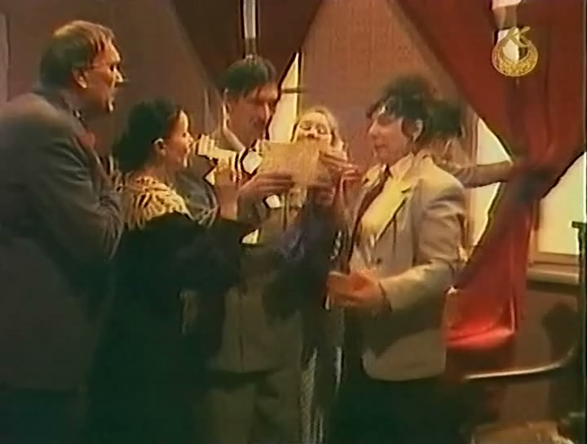
Презентації для аналізу сюжету твору сприяють
Створенню проблемних ситуацій
Використанню фрагментів вистав, кінофільмів
Реалізації інтегрованого підходу до навчання

Slide 14
Завдання презентації для повторювально-узагальнювальних уроків
зібрати всі спостереження, зроблені в процесі аналізу, у єдину систему цілісного сприймання твору, проте вже на рівні більш глибокого розуміння
використати схеми, таблиці, тезове розташування матеріалу , що дозволяє
заощадити час і, найголовніше, глибше зрозуміти твір
учитель завдяки презентації може весь час контролювати роботу класу
вийти за межі порушених проблем, емоційно охопити весь твір
висновки та схеми можуть з’являтися поступово, після обговорення або опитування учнів

Slide 15
Використання системи презентацій на уроках словесності сприяє
підвищенню якісного рівня використання наочності на уроці
зростанню продуктивності уроку
реалізації міжпредметних зв’язків
можливості організації проектної діяльності учнів із створення навчальних програм під керівництвом учителя
логічному викладу навчального матеріалу, що значно підвищує рівень знань учнів

